Slide 1




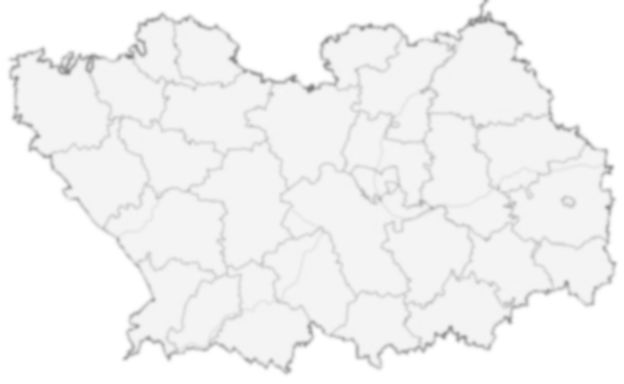


ТЕРРИТОРИАЛЬНЫЙ ОРГАН ФЕДЕРАЛЬНОЙ
СЛУЖБЫ ГОСУДАРСТВЕННОЙ СТАТИСТИКИ
ПО ПЕНЗЕНСКОЙ ОБЛАСТИ
Методологические рекомендации по заполнению показателей платных услуг населению
форма № 1-услуги «Сведения об объеме платных услуг населению по видам»

Slide 2
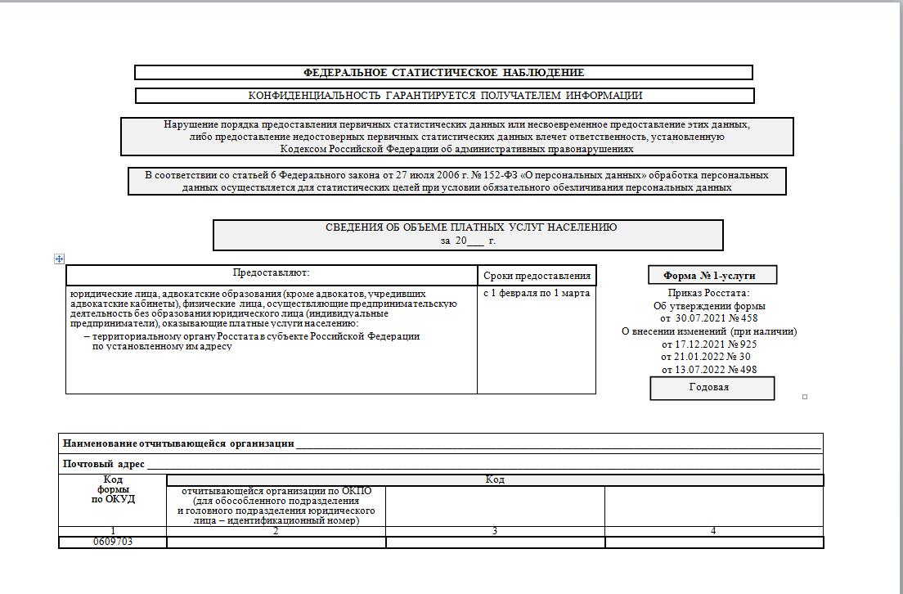

ПЕНЗАСТАТ
ИНСТРУМЕНТАРИЙ
Форма № 1-услуги «Сведения об объеме платных услуг населению»
утверждена Приказом Росстата № 458 от 30.07.2021 срок предоставления формы – с 1 февраля по 1 марта года, следующего за отчетным.
2

Slide 3
ПЕНЗАСТАТ
ПОРЯДОК ПРЕДОСТАВЛЕНИЯ
Юридические лица
Индивидуальные предприниматели
Адвокатские образования (кроме адвокатов, учредивших адвокатские кабинеты)
ПЕНЗАСТАТ
только В ЭЛЕКТРОННОМ ВИДЕ с применением электронной подписи – в системе Web-сбора или через специализированного оператора связи
ОКАЗЫВАЮЩИЕ ПЛАТНЫЕ УСЛУГИ НАСЕЛЕНИЮ
3

Slide 4
ПЕНЗАСТАТ
ОСНОВНЫЕ МОМЕНТЫ
НЕ предоставляют данные по форме:
жилищные кооперативы (ЖК),
жилищно-строительные кооперативы (ЖСК),
товарищества собственников жилья (ТСЖ),
товарищества собственников недвижимости (ТСН)
Данные по форме предоставляются
в целом по юридическому лицу, включая данные по обособленным подразделениям, если обособленные подразделения расположены на территории одного субъекта РФ.
по каждому обособленному подразделению по месту их нахождения, при наличии у юридического лица обособленных подразделений, расположенных на территории разных субъектов РФ.
По форме за отчетный период в случае отсутствия наблюдаемого явления обязательно направление респондентом подписанного в установленном порядке отчета по форме, незаполненного значениями показателей («пустого» отчета по форме).
Во всех представляемых отчетах такого вида должен заполняться исключительно титульный раздел формы, а в остальных разделах не должно указываться никаких значений данных, в том числе нулевых и прочерков.
Форма предоставляется в территориальные органы Росстата по месту фактического осуществления деятельности ИП или ЮЛ (ТОСПа).

Slide 5
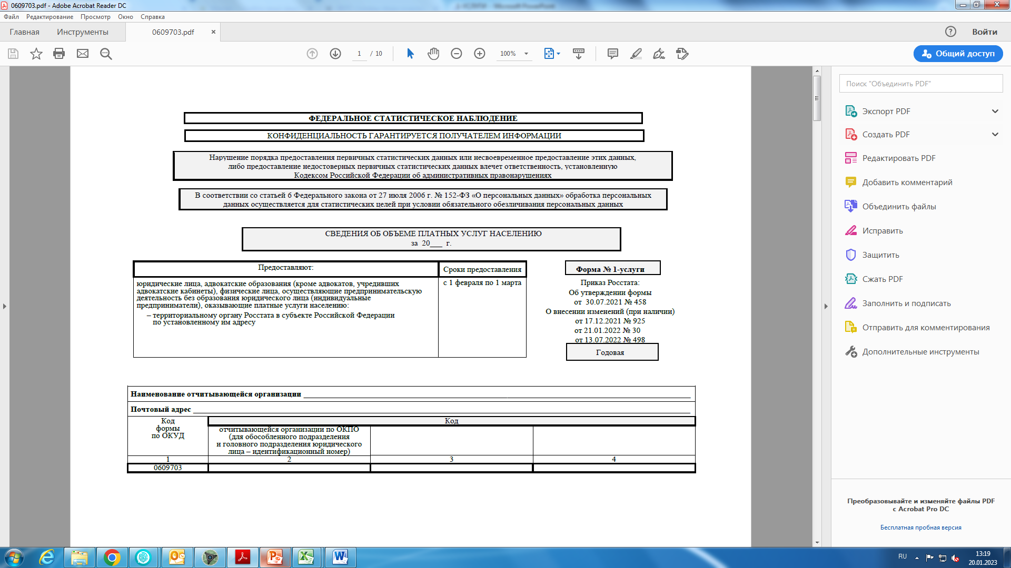
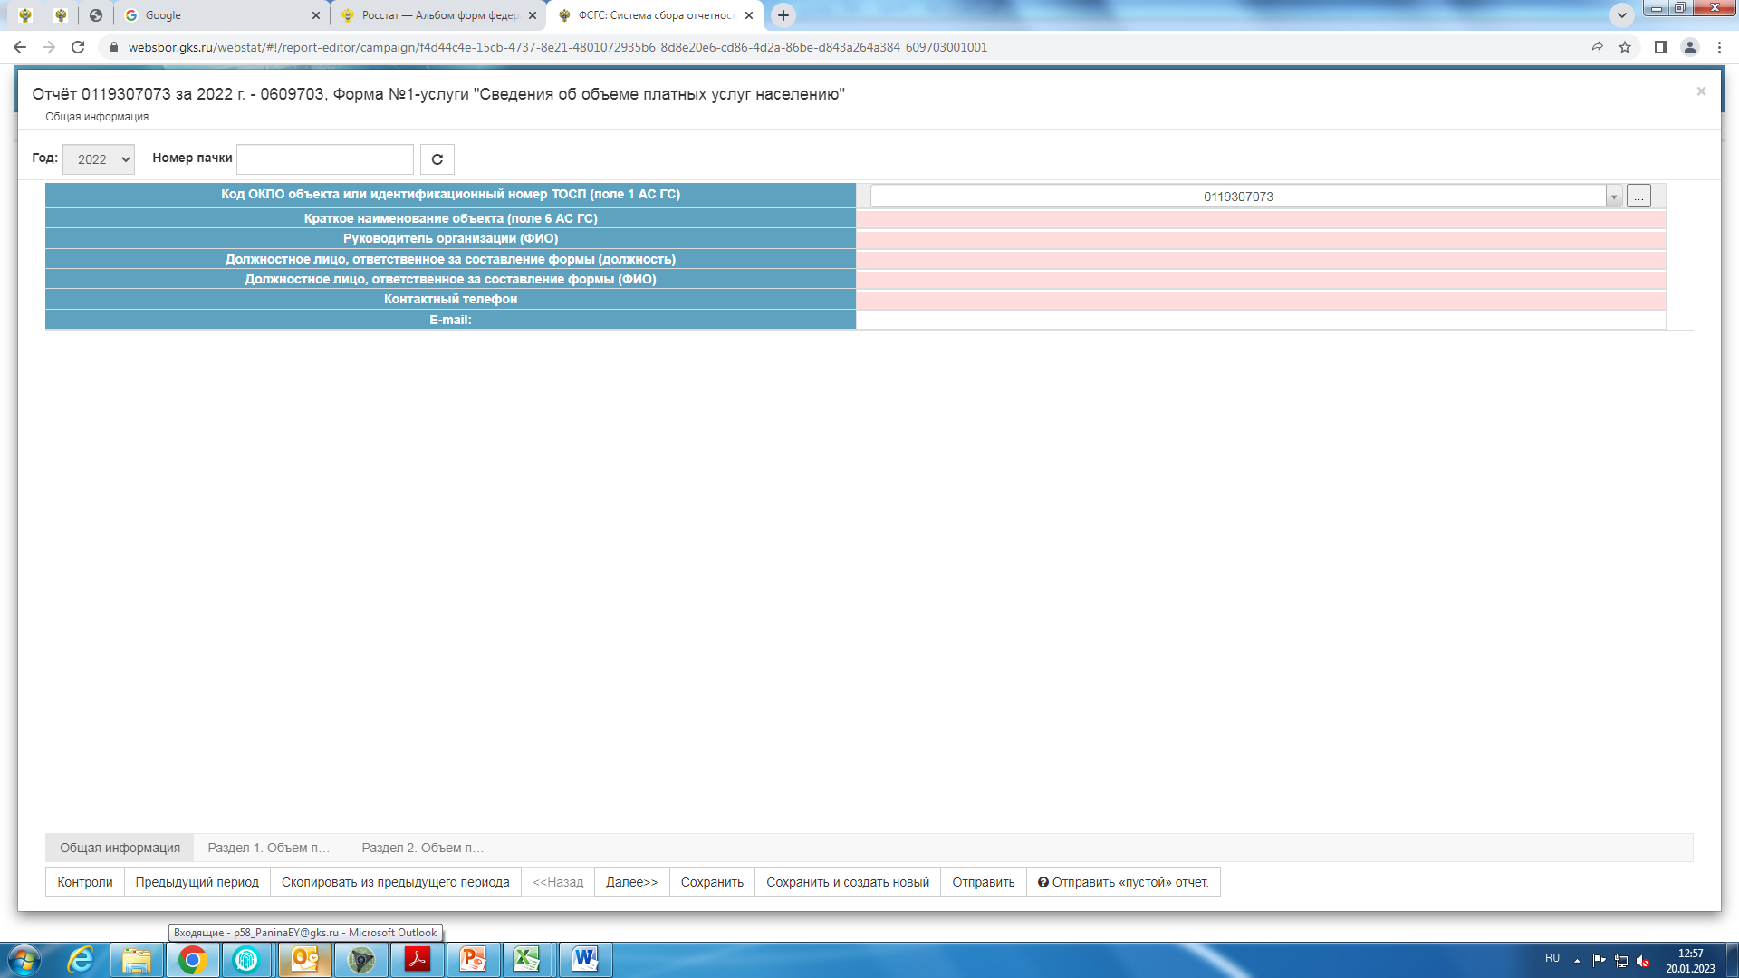
ПЕНЗАСТАТ
ПОРЯДОК ЗАПОЛНЕНИЯ ОТЧЕТА
АДРЕСНАЯ ЧАСТЬ ФОРМЫ
В адресной части формы указывается полное наименование отчитывающейся организации в соответствии с учредительными документами, зарегистрированными в установленном порядке, а затем в скобках – краткое наименование. На бланке формы, содержащей сведения по обособленному подразделению, указывается наименование обособленного подразделения и юридического лица, к которому оно относится.
Индивидуальный предприниматель указывает фамилию, имя и отчество.
НА БУМАЖНОМ НОСИТЕЛЕ:
В ЭЛЕКТРОННОМ ВИДЕ:
Фактический адрес нахождения ЮЛ (ИП)
Код ОКПО
Обязательно указывается контактный номер телефона с кодом города и адрес электронной почты исполнителя для связи.

Slide 6
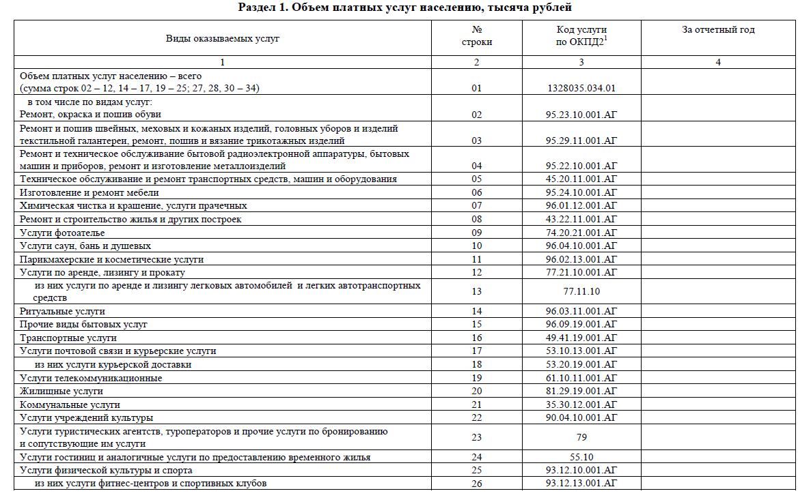
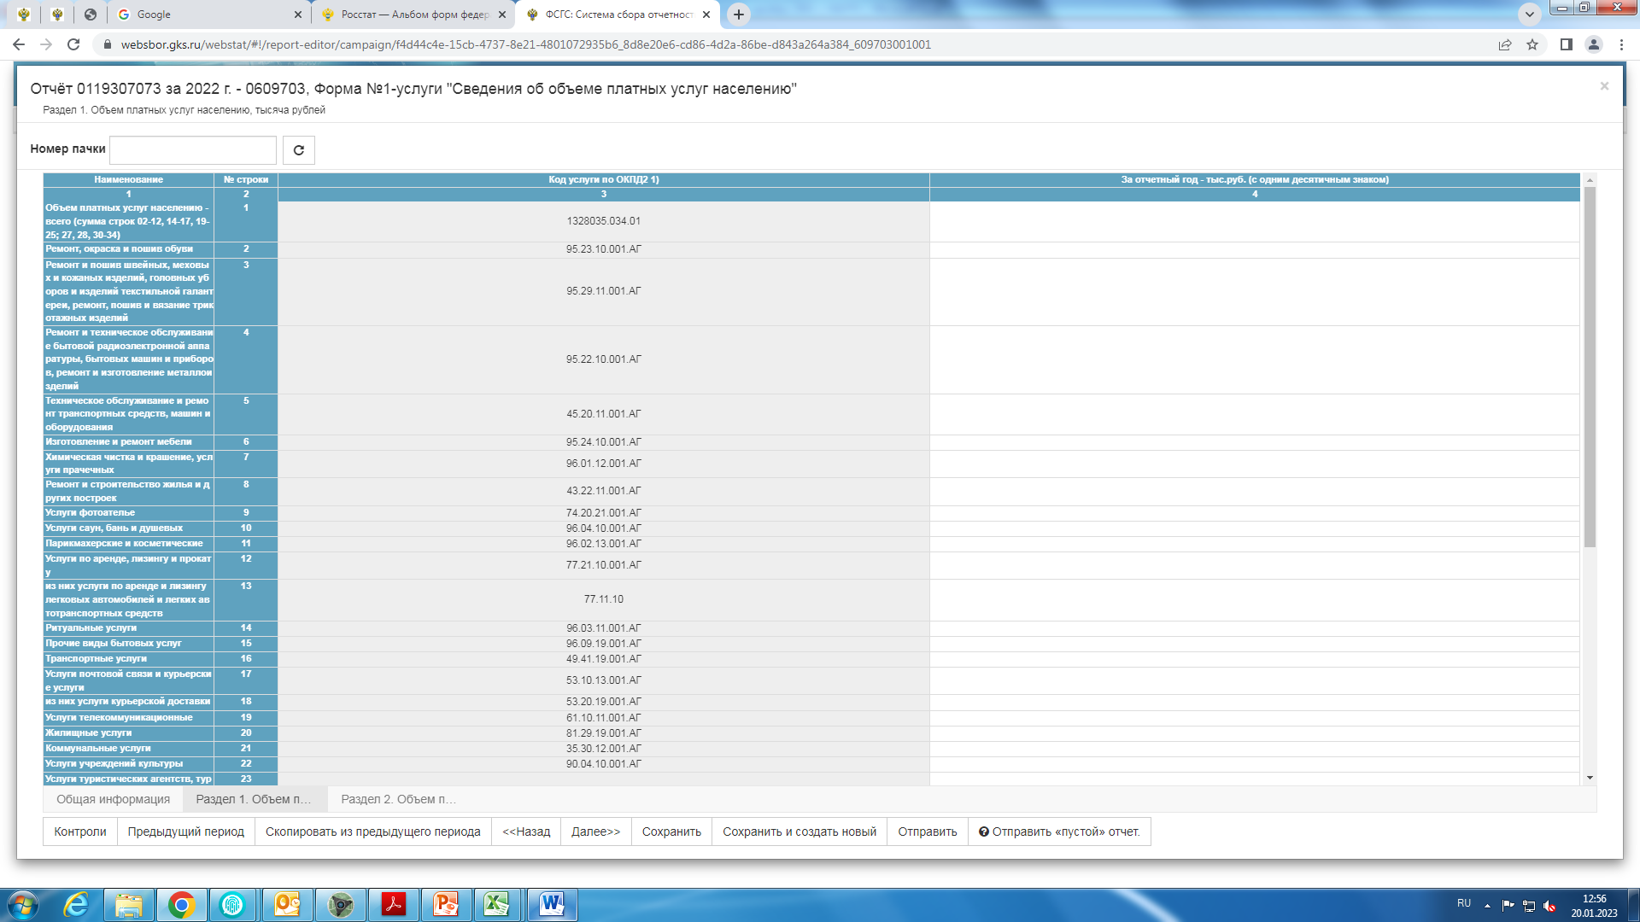
ПЕНЗАСТАТ
ПОРЯДОК ЗАПОЛНЕНИЯ ОТЧЕТА
НА БУМАЖНОМ НОСИТЕЛЕ:
Первый раздел
В разделе 1 по строке 01 приводится общий объем платных услуг, оказанных населению.
В общем объеме платных услуг учитывается стоимость услуг, оплаченных самим потребителем.
Стоимость материалов, узлов, деталей, запчастей, используемых при оказании платных услуг (за исключением материалов заказчиков) должна быть включена в объем платных услуг.
Объем платных услуг населению приводится в фактически действовавших рыночных ценах реализации с учетом НДС и других обязательных платежей, с одним десятичным знаком.
Объем платных услуг указывается в тысячах рублей.
Например, объем оказанных услуг составил
1150760 рублей. В отчете пишем 1150,8.
В ЭЛЕКТРОННОМ ВИДЕ:

Slide 7
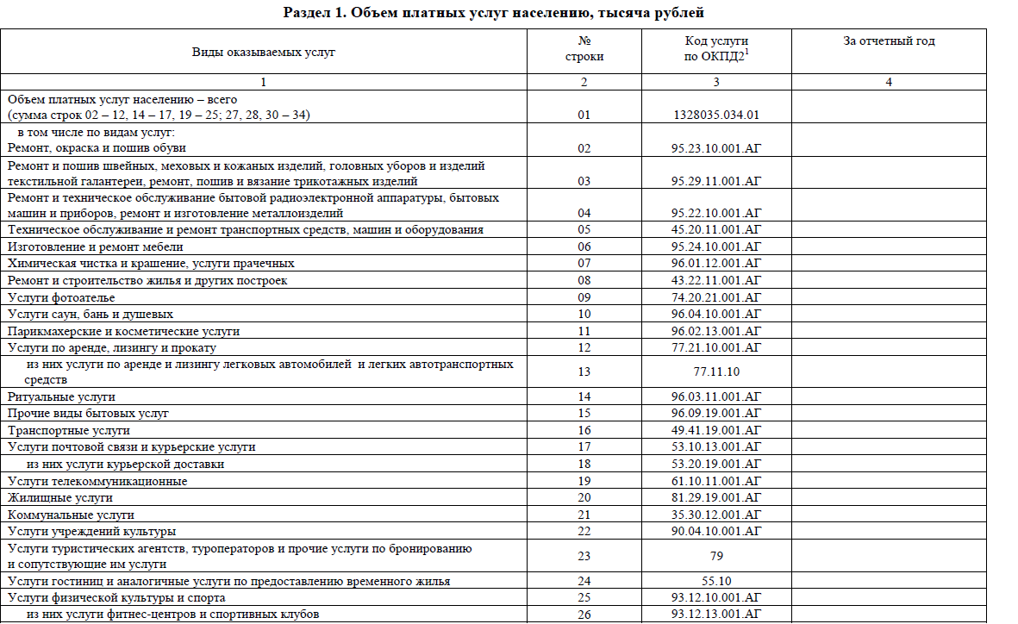
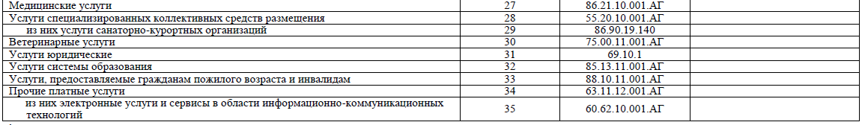
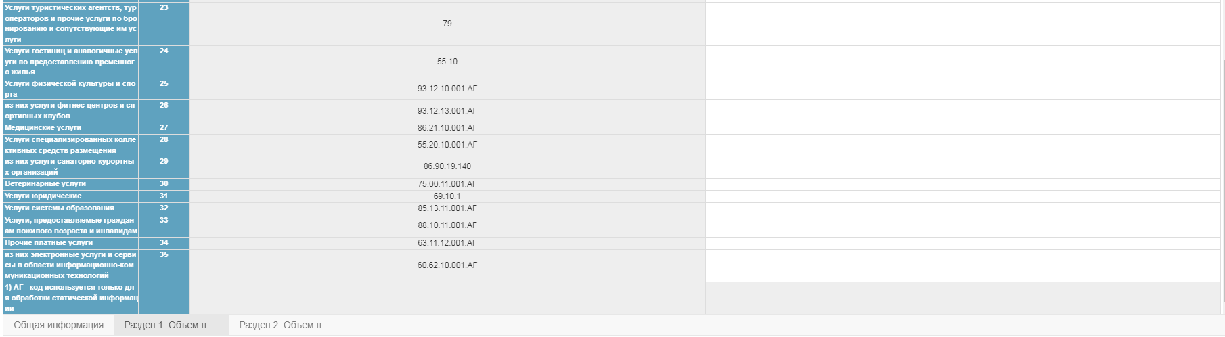
ПЕНЗАСТАТ
ПОРЯДОК ЗАПОЛНЕНИЯ ОТЧЕТА
НА БУМАЖНОМ НОСИТЕЛЕ:
По строкам 02 - 35 общий объем платных услуг населению распределяется по видам услуг в соответствии с перечнем.
Перечень размещен на официальном сайте Росстата в информационно-телекоммуникационной сети «Интернет» https://rosstat.gov.ru по адресу: Главная/ Статистика/ Официальная статистика/ Платные услуги населению/ Методология/ Перечень платных услуг населению на основе ОКВЭД2 и ОКПД2.
Более подробно о каждом виде услуг будет информация ниже.
В ЭЛЕКТРОННОМ ВИДЕ:

Slide 8

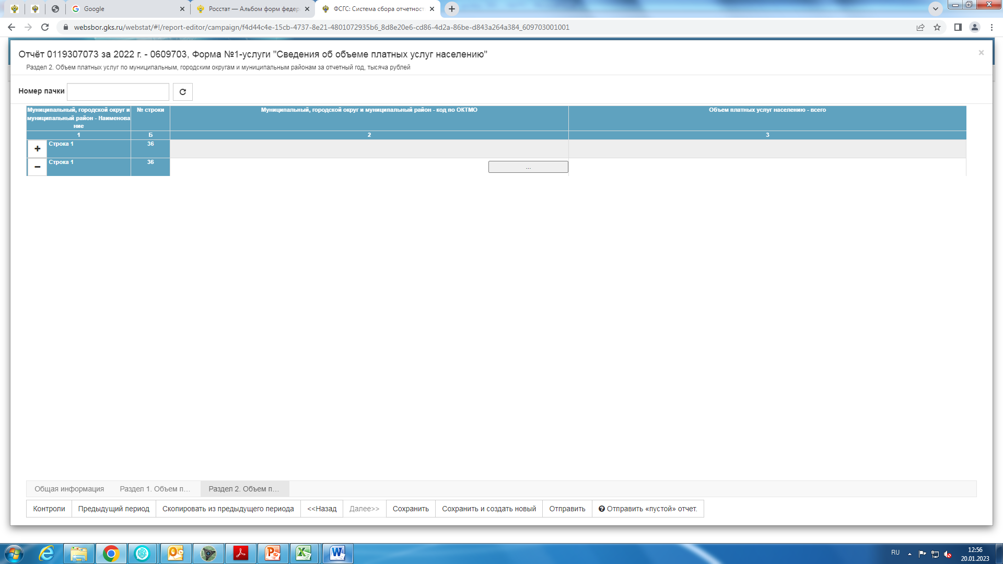
ПЕНЗАСТАТ
ПОРЯДОК ЗАПОЛНЕНИЯ ОТЧЕТА
НА БУМАЖНОМ НОСИТЕЛЕ:
Второй раздел
Раздел 2 заполняют только юридические лица (кроме субъектов малого предпринимательства).
По графе 1 перечисляются наименования муниципальных, городских округов и муниципальных районов, где производитель услуг оказывает услугу потребителю.
По графе 3 приводится общий объем платных услуг, оказанных населению по каждому муниципальному, городскому округу и муниципальному району.
Раздел 2 заполняется по каждому обособленному подразделению в разрезе муниципальных, городских округов и муниципальных районов данного субъекта Российской Федерации в соответствии с Общероссийским классификатором территорий муниципальных образований ОКТМО, который размещен на официальном сайте Росстата в информационно-телекоммуникационной сети «Интернет» (https://rosstat.gov.ru) в разделе Статистика/ Методология и нормативно-справочная информация/ Общероссийские и ведомственные классификаторы/ Общероссийский классификатор территорий муниципальных образований (ОКТМО).
Обязательно указываются должность, ФИО, контактные данные (телефон и адрес электронной почты) исполнителя
В ЭЛЕКТРОННОМ ВИДЕ:

Slide 9
Особенности
заполнения формы

Slide 10
ПЕНЗАСТАТ
ВИДЫ ПЛАТНЫХ УСЛУГ НАСЕЛЕНИЮ
Транспортные услуги
Услуги почтовой связи и курьерские услуги
Услуги телекоммуникационные
Жилищные услуги
Коммунальные услуги
Услуги учреждений культуры
Услуги туристических агентств, туроператоров и прочие услуги по бронированию и сопутствующие им услуги
Услуги гостиниц и аналогичные услуги по предоставлению временного жилья
Услуги физической культуры и спорта
Медицинские услуги
Услуги специализированных коллективных средств размещения
Услуги санаторно-курортных организаций
Ветеринарные услуги
Услуги юридические
Услуги системы образования
Услуги, предоставляемые гражданам пожилого возраста и инвалидам
Прочие платные услуги
Бытовые услуги
Прочие виды бытовых услуг
Ритуальные услуги
Услуги по аренде, лизингу и прокату
Парикмахерские и косметические услуги
Услуги саун, бань и душевых
Услуги фотоателье
Ремонт и строительство жилья и других построек
Химическая чистка и крашение, услуги прачечных
Изготовление и ремонт мебели
Техническое обслуживание и ремонт транспортных средств, машин и оборудования
Ремонт и техническое обслуживание бытовой и радиоэлектронной аппаратуры, бытовых машин и приборов, ремонт и изготовление металлоизделий
Ремонт и пошив швейных, меховых и кожаных изделий, головных уборов и изделий текстильной галантереи, ремонт, пошив и вязание трикотажных изделий
Ремонт, окраска и пошив обуви

Slide 11
ПЕНЗАСТАТ
БЫТОВЫЕ УСЛУГИ
В объеме бытовых услуг учитывается выручка за работы, выполненные по индивидуальным заказам населения
Ремонт, окраска и пошив обуви
Ремонт и пошив швейных, меховых и кожаных изделий, головных уборов и изделий текстильной галантереи, ремонт, пошив и вязание трикотажных изделий
вязание и пошив одежды, текстильных и трикотажных изделий, аксессуаров одежды, головных уборов, меховых изделий
Изготовление и ремонт мебели
изготовление и ремонт мебели и отдельных мебельных деталей и предметов домашнего обихода
Химическая чистка и крашение, услуги прачечных
услуги по химической чистке, крашению, стирке одежды, головных уборов, ватных одеял,
ковровых изделий, аквачистке, бактерицидной обработке изделий, дезинфекции белья

Slide 12
ПЕНЗАСТАТ
БЫТОВЫЕ УСЛУГИ
Ремонт и техническое обслуживание бытовой радиоэлектронной аппаратуры, бытовых машин и приборов, ремонт и изготовление металлоизделий
изготовление и ремонт металлических изделий бытового и хозяйственного назначения
ремонт часов и ювелирных изделий
ремонт компьютеров, коммуникационного оборудования
ремонт электронной бытовой техники (в том числе мобильных телефонов, планшетов, портативной техники)
ремонт бытовой техники (в том числе газовых и электрических плит)
ремонт спортивного и туристского оборудования, игрушек и подобных изделий
ремонт и настройка музыкальных инструментов
стоимость сертификатов дополнительного сервиса при покупке населением бытовой техники и аппаратуры в организациях розничной торговли (после окончания основного гарантийного срока их эксплуатации, установленного производителем данного товара, даже если покупатель не воспользовался этой услугой)

Slide 13
ПЕНЗАСТАТ
БЫТОВЫЕ УСЛУГИ
Техническое обслуживание и ремонт транспортных средств, машин и оборудования
ремонт и техническое обслуживание автотранспортных средств, мотоциклов (стоимость материалов, узлов, деталей, запчастей, используемых при оказании платных услуг (за исключением материалов заказчиков) должна быть включена в объем платных услуг)
мойка, полирование автотранспортных средств
техническая помощь на дорогах и транспортирование неисправных автотранспортных средств к месту их ремонта или стоянки
техническое обслуживание судов и лодок
услуги по ремонту автотранспортных средств, оплаченных страховыми компаниями
услуги по техническому осмотру, диагностике, ремонту автотранспортных средств, по зарядке аккумуляторных батарей транспортных средств с электродвигателями
Услуги фотоателье
услуги по изготовлению черно-белых и цветных фотоснимков, видеосъемка событий

Slide 14
ПЕНЗАСТАТ
БЫТОВЫЕ УСЛУГИ
Ремонт и строительство жилья и других построек
ВХОДЯТ:
работы по строительству и ремонту жилых и нежилых зданий в рамках договора бытового подряда (производство работ по строительству фундаментов, электромонтажных, санитарно-технических, штукатурных, столярных, плотничных, малярных, стекольных, кровельных, изоляционных и гидроизоляционных, свайных, каменных, кирпичных и прочих работ)
работы строительные по прокладке местных трубопроводов, включая для газа и пара
работы по внутренней отделке квартир (установка натяжных потолков, пластиковых окон, поклейка обоев и тому подобное)
услуги по установке приборов учета расхода электроэнергии, кодовых замков и домофонов, монтажу отопительного оборудования (электрического, газового, нефтяного, неэлектрических солнечных коллекторов)
работы по ремонту и техобслуживанию внутридомового и внутриквартирного газового оборудования (котлов, газовых водонагревателей и прочее)
НЕ ВХОДЯТ:
работы по капитальному ремонту общего имущества в многоквартирном доме, оплачиваемые за счет средств фонда капитального ремонта

Slide 15
ПЕНЗАСТАТ
БЫТОВЫЕ УСЛУГИ
Услуги саун, бань и душевых
ВХОДЯТ:
услуги в области физкультурно-оздоровительной деятельности, такие как предоставляемые банями, душевыми, саунами и парными, соляриями, водолечебницами, салонами для сбавления веса и похудения, массажными салонами
(за исключением лечебного массажа) и т.п.
Парикмахерские и косметические услуги
ВХОДЯТ:
услуги по мытью волос, стрижке, маникюру, педикюру
услуги по спа уходу по телу, по загару в солярии
услуги косметические, в том числе по косметическому татуажу и пирсингу, оказанные парикмахерскими и салонами красоты
НЕ ВХОДЯТ:
услуги специализированных салонов татуажа и пирсинга (учитываются в составе услуг «прочие платные»)

Slide 16
ПЕНЗАСТАТ
БЫТОВЫЕ УСЛУГИ
Услуги по аренде, лизингу и прокату
аренда, лизинг, каршеринг, прокат автотранспортных средств, сельскохозяйственных машин и оборудования, офисных машин и оборудования
прокат оборудования для отдыха, развлечений и занятий спортом
прокат бытовых изделий и предметов личного пользования
Из них выделяются услуги по аренде и лизингу легковых автомобилей и легких автотранспортных средств (включая каршеринг)
ВХОДЯТ:
Ритуальные услуги
ВХОДЯТ:
захоронение и кремация
изготовление надгробных сооружений из различных материалов и их реставрация
организация похорон
пошив, изготовление и прокат похоронных принадлежностей
прочие услуги похоронных бюро

Slide 17
ПЕНЗАСТАТ
БЫТОВЫЕ УСЛУГИ
Прочие виды бытовых услуг
ВХОДЯТ:
услуги по уборке и чистке
услуги по ремонту очков
услуги по письменному и устному переводу
услуги по благоустройству ландшафта
услуги по упаковыванию товаров
услуги по обслуживанию и музыкальному сопровождению банкетных мероприятий
услуги по проведению фейерверков, световых и звуковых представлений
услуги по дневному уходу за детьми и т.п.
НЕ ВХОДЯТ:
стоимость эвакуации автомобиля на штрафстоянку за неправильную парковку
стоимость услуг, выполненных по заказам больничных организаций, санаторно-курортных организаций, гостиниц и иных организаций (например, услуги прачечных для больниц и санаториев; помывка солдат срочной службы в бане)
стоимость услуг за счет средств бюджетов всех уровней
стоимость выполненных услуг, не оплаченных заказчиком (например, при отказе заказчика получить и оплатить уже выполненную услугу)
стоимость услуг по заправке и доставке населению газовых баллонов на регулярной основе, стоимость сжиженного газа, учитываемых в составе коммунальных услуг (газоснабжение)
Более подробный перечень прочих бытовых услуг указан в приложении №1 к приказу № 927 от 17.12.2021 г. и размещен на официальном сайте Росстата в информационно-телекоммуникационной сети «Интернет»:
https://rosstat.gov.ru / Главная / Статистика / Официальная статистика / Предпринимательство / Розничная торговля, услуги населению, туризм / Платные услуги населению

Slide 18

ПЕНЗАСТАТ
ТРАНСПОРТНЫЕ УСЛУГИ
ВХОДЯТ:
услуги по перевозке грузов для населения
услуги транспортной экспедиции и прочие услуги, связанные с оформлением перевозочных документов, обработкой грузов и предоставлением информации о перевозках
стоимость дополнительных услуг на всех видах транспорта (предоставление постельного белья, справочное обслуживание, услуги носильщиков, камер хранения, комнат отдыха и так далее)
размер комиссионного сбора от предварительной продажи билетов, стоимость бронирования билетов на все виды транспорта, доставки билетов на дом
услуги по аренде легковых автомобилей с водителем
услуги по перевозке пассажиров
услуги платных стоянок, парковок транспортных средств
НЕ ВХОДЯТ:
компенсации из бюджетов всех уровней пассажирским перевозчикам расходов по перевозке льготных категорий граждан
услуги таксопарков, автотранспортных организаций, индивидуальных предпринимателей по предоставлению ими легковых такси, автобусов и так далее другим организациям в аренду (без водителя)
услуги по перевозке туристов к местам отдыха, входящие в стоимость турпакетов, (учитываются в составе услуг «Услуги туристских агентств, туроператоров и прочие услуги по бронированию и сопутствующие им услуги»)

Slide 19
ПЕНЗАСТАТ
УСЛУГИ ПОЧТОВОЙ СВЯЗИ И КУРЬЕРСКИЕ УСЛУГИ
ВКЛЮЧАЕТСЯ ФАКТИЧЕСКАЯ ПЛАТА НАСЕЛЕНИЯ ЗА:
пересылку письменной корреспонденции (простых и заказных почтовых карточек, писем и бандеролей, писем и бандеролей с объявленной ценностью, отправлений электронной (гибридной) почты)
пересылку посылок
доставку и выплату пенсий и пособий
распространение печатных изданий и иной продукции
прочие почтовые услуги
сбор, перевозку и доставку еды, продовольственных и непродовольственных товаров, курьерами, в том числе с использованием одного или нескольких видов транспорта
прочие курьерские услуги, не включенные в другие группировки (различные способы доставки, включая самовывозов через пункты выдачи заказов)
прием, пересылку и доставку денежных средств

Slide 20

ПЕНЗАСТАТ
УСЛУГИ ТЕЛЕКОММУНИКАЦИОННЫЕ
ВКЛЮЧАЕТСЯ ФАКТИЧЕСКАЯ ПЛАТА НАСЕЛЕНИЯ:
за предоставление доступа к сети
абонентская плата за пользование абонентскими устройствами телефонной сети при абонентской системе оплаты услуг
фактический размер платежей при повременной системе оплаты услуг
за услуги ISDN, DECT, IP-телефония и тому подобные
прочие услуги (например, услуги автоматического определителя номера и так далее)
за услуги от соединений, предоставленных с использованием всех типов таксофонов (включая карточную систему оплаты)
за отправку телеграмм
за услуги от доступа к информации с использованием информационно-телекоммуникационной сети «Интернет»
за услуги радиосвязи, радиовещания, телевидения (в том числе кабельного) и спутниковой связи
за услуги проводного вещания (установка радиотрансляционных точек и абонентская плата за их использование, прочие услуги)
за услуги подвижной связи
НЕ ВКЛЮЧАЮТСЯ:
оплата за пользование радиоточками и телефонными аппаратами, телевизионными антеннами, установленными в гостиницах, санаториях, домах отдыха
услуги по предоставлению во временное пользование модемов связи (учитываются в составе услуг «Прочих платных услуг»)
стоимость телефонных карт, реализованных населению организациями торговли, киосками Роспечати

Slide 21

ПЕНЗАСТАТ
ЖИЛИЩНЫЕ УСЛУГИ
ВКЛЮЧАЕТСЯ ФАКТИЧЕСКАЯ ПЛАТА НАСЕЛЕНИЯ:
за предоставление нанимателю жилого помещения по договору социального найма или договору найма жилого помещения государственного или муниципального жилищного фонда
за содержание и текущий ремонт общего имущества в многоквартирном доме
за пользование жилым помещением (отражается фактический размер внесенной собственником/ нанимателем жилого помещения платы за жилое помещение без суммы предоставленной ему субсидии и/или социальной поддержки)
за проживание в общежитиях (в случае начисления квартирной платы)
оплата студентами проживания в общежитиях
обязательные платежи и/или взносы членов ТСЖ либо жилищного кооператива или иного специализированного потребительского кооператива, связанные с оплатой расходов на содержание и ремонт общего имущества в многоквартирном доме
оплата домофона
НЕ ВКЛЮЧАЮТСЯ:
затраты предприятий и организаций по содержанию жилищного фонда, предоставляемого по договору найма
компенсации из бюджета любого уровня организациям жилищно-коммунального хозяйства за предоставленные отдельным категориям граждан субсидии и социальную поддержку по оплате жилого помещения, если субсидии и социальная поддержка начисляются гражданам в виде скидок с суммы платежа
услуги по технической инвентаризации недвижимого имущества жилого фонда (учитываются в составе услуг «Прочие платные услуги»)
объем коммунальных ресурсов, потребляемых на использование и содержание общего имущества в многоквартирном доме (учитываются в составе услуг «Коммунальные услуги»)

Slide 22

ПЕНЗАСТАТ
КОММУНАЛЬНЫЕ УСЛУГИ
ВКЛЮЧАЕТСЯ ФАКТИЧЕСКАЯ ПЛАТА НАСЕЛЕНИЯ:
за коммунальные услуги (электроснабжение; холодное и горячее водоснабжение; водоотведение (канализация); газоснабжение (в том числе поставки на регулярной основе бытового газа в баллонах); теплоснабжение (отопления), в том числе поставки на регулярной основе твердого топлива при наличии печного отопления (уголь, дрова); по обращению с твердыми коммунальными отходами (то есть мусор)
за услуги по установке и техническому обслуживанию приборов учета расхода газа, воды, тепловой энергии и услуг по техническому обслуживанию приборов учета расхода электроэнергии
за коммунальные ресурсы, потребляемых при использовании и содержании общего имущества в многоквартирном доме
НЕ ВКЛЮЧАЮТСЯ:
средства, поступившие от предприятий за коммунальные услуги, используемые на производственно-технологические цели, услуги канализации и санитарной очистки по обслуживанию территорий и коммуникаций этих предприятий
компенсации из бюджета любого уровня организациям коммунального комплекса за предоставленные отдельным категориям граждан субсидии и социальную поддержку по оплате коммунальных услуг, если субсидии и социальная поддержка начисляются в виде скидок с суммы платежа
реализация и заправка газовых баллонов на АЗС, их реализация в объектах розничной торговли
установка приборов учета расходов электроэнергии (учитываются в составе услуг «Ремонт и строительство жилья и других построек»)
поверка счетчиков учета расхода воды, тепловой энергии – операции, выполняемые специальными лицензированными организациями в целях подтверждения соответствия средств измерений метрологическим характеристикам (учитываются в составе услуг «Прочие платные услуги»)

Slide 23

ПЕНЗАСТАТ
УСЛУГИ УЧРЕЖДЕНИЙ КУЛЬТУРЫ
ВКЛЮЧАЕТСЯ ФАКТИЧЕСКАЯ ОПЛАТА НАСЕЛЕНИЯ:
входных билетов (абонементов) на демонстрацию кинофильмов, видеопрограмм, спектаклей, концертов, цирковых представлений, творческих вечеров
входных билетов на посещение музеев, выставок
входных билетов в парки культуры и отдыха (городские сады), тематические и развлекательные парки, театрализованные праздники, карнавалы; на вечера, концерты, дискотеки и другие культурно-массовые мероприятия, проводимые силами парков культуры и отдыха (городских садов), без стоимости программ, показанных привлеченными концертными организациями, театральными коллективами, цирковыми группами
входных билетов в зоопарки, планетарии
пользования аттракционами, аквапарком
экскурсий, самостоятельно организованных музеем для индивидуальных и групповых посетителей без участия экскурсионных бюро, турфирм
НЕ ВКЛЮЧАЮТСЯ:
стоимость экскурсий, организованных турфирмой (экскурсионным бюро), включенных в стоимость пакетного тура (показывается в отчете турфирмы по строке «Услуги туристических агентств, туроператоров и прочие услуги по бронированию и сопутствующие им услуги»)
услуги, оплаченные Пушкинской картой
стоимость услуг, предоставляемых музыкальными, художественными и хореографическими школами, школами танцев (учитываются по строке «Услуги системы образования»)
!
Организации, занимающиеся только реализацией входных билетов (абонементов) в учреждения культуры, показывают суммы комиссионных, агентских и иных вознаграждений.

Slide 24

ПЕНЗАСТАТ
УСЛУГИ ТУРИСТИЧЕСКИХ АГЕНТСТВ, ТУРОПЕРАТОРОВ И ПРОЧИЕ УСЛУГИ ПО БРОНИРОВАНИЮ И СОПУТСТВУЮЩИЕ ИМ УСЛУГИ
ВКЛЮЧАЮТСЯ:
услуги, оказанные туристам и однодневным посетителям объектами туриндустрии (в составе пакетного тура), являющимися резидентами российской экономики
услуги экскурсионного бюро (самостоятельных экскурсоводов и гидов) по организации экскурсий
НЕ ВКЛЮЧАЮТСЯ:
Стоимость реализованных турфирмой проездных билетов (отдельно от турпакетов) (отражаются в составе услуг «Транспортные услуги»)
Стоимость реализованных турфирмой путевок в санаторно-курортные организации (отдельно от турпакетов) (отражаются в составе услуг «Услуги санаторно-курортных организаций»)
стоимость реализованных турфирмой номеров для проживания в гостиницах (отражаются в составе услуг «Услуги гостиниц и аналогичные услуги по предоставлению временного жилья»)
Туристские фирмы не отражают средства, перечисленные поставщикам туристского продукта – нерезидентам российской экономики за услуги, оказанные за пределами Российской Федерации, а также стоимость услуг перевозки в составе турпакета, если она выполнена зарубежной транспортной компанией. Туристская фирма (туроператор, турагент) в туристских услугах отражает полную стоимость реализованного непосредственно населению (туристу) туристского продукта (турпакета), сформированного как резидентом российской экономики (с учетом комиссионных, агентских и иных вознаграждений).

Slide 25

ПЕНЗАСТАТ
УСЛУГИ ГОСТИНИЦ И АНАЛОГИЧНЫЕ УСЛУГИ ПО ПРЕДОСТАВЛЕНИЮ ВРЕМЕННОГО ЖИЛЬЯ
ВКЛЮЧАЮТСЯ:
фактический размер платы населения за проживание с обеспечением ежедневной уборки номера и дополнительные услуги (включая сумму за бронирование места и стоимость питания, если она включена в стоимость проживания в номере, пользование сейфом, чистку одежды и другое)
НЕ ВКЛЮЧАЮТСЯ:
услуги, оказанные парикмахерскими, мастерскими по ремонту обуви, расположенными в помещении гостиниц, но являющимися самостоятельными юридическими лицами или индивидуальными предпринимателями;
средства, полученные от турфирм за проживание туристов и вошедшие в стоимость пакетного тура (эти объемы показывает в своем отчете турфирма по виду услуг «Услуги туристических агентств, туроператоров и прочие услуги по бронированию и сопутствующие им услуги»).
Гостиницы
показывают стоимость всех проданных номеров, за исключением реализованных населению туристскими фирмами, туроператорами, турагентами.
Туристские фирмы, туроператоры, турагенты
показывают стоимость номеров, реализованных населению, за исключением номеров, реализованных в составе турпакета. Например, номер в гостинице реализует турфирма. В этом случае гостиница стоимость проданного номера в отчете не отражает.
Турфирма
в своем отчете по строке «Услуги гостиниц и аналогичные услуги по предоставлению временного жилья» покажет стоимость проживания в гостинице.

Slide 26

ПЕНЗАСТАТ
УСЛУГИ ФИЗИЧЕСКОЙ КУЛЬТУРЫ И СПОРТА
ВКЛЮЧАЮТСЯ:
входных билетов и абонементов на спортивные соревнования, праздники, спортивно-зрелищные мероприятия, календарные и матчевые встречи, проводимые на спортивных сооружениях
абонементов и разовых билетов на занятия физической культурой и спортом в спортивных клубах и фитнес-центрах
пользования спортивными тренажерами
пользования катком, кортом, гимнастическим залом, бассейном
пользования залами для игры в бильярд, боулинг
услуги по организации охоты и рыбалки
услуги заповедников для спортивного рыболовства и охотничьих заказников
пользования лыжными спусками и подъемниками
плата за предоставление дополнительных услуг по занятию физической культурой и спортом в образовательных организациях дошкольного, общего, профессионального, высшего образования и дополнительного образования детей и взрослых (учитывается в составе услуг «Услуги системы образования»)
услуги детско-юношеских спортивных школ и специализированных детско-юношеских спортивных школ олимпийского резерва (учитываются в составе услуг «Услуги системы образования»)
прокат предметов спорта, игр, спортивной формы и инвентаря (учитывается в составе услуг «Услуги предприятий по прокату»)
НЕ ВКЛЮЧАЮТСЯ:
!
Организации, занимающиеся только реализацией абонементов и входных билетов на спортивные объекты, показывают суммы комиссионных, агентских и иных вознаграждений.

Slide 27

ПЕНЗАСТАТ
МЕДИЦИНСКИЕ УСЛУГИ
ВКЛЮЧАЮТСЯ:
суммы, полученные непосредственно от пациентов за оказание им медицинских услуг, в том числе стоимость нахождения в оплачиваемых палатах
медицинские услуги, оказанные по полисам добровольного медицинского страхования
НЕ ВКЛЮЧАЮТСЯ:
суммы, полученные по полисам обязательного медицинского страхования за медицинские услуги
плата за питание работников больниц и других лечебных учреждений
суммы, полученные медицинскими учреждениями (женская консультация, роддом) из Федерального фонда социального страхования за медицинские услуги, оказанные беременным женщинам, по родовому сертификату
продажа населению лекарственных препаратов и средств медицинской техники
средства, полученные от юридических лиц и индивидуальных предпринимателей, за оказанные их работникам медицинские услуги, являющиеся обязательными для работников организаций (например, предрейсовые медицинские осмотры водителей транспортных средств)
суммы материальной помощи, оказанной благотворительными организациями (добровольными фондами), по оплате медицинских услуг

Slide 28
ПЕНЗАСТАТ
УСЛУГИ СПЕЦИАЛИЗИРОВАННЫХ КОЛЛЕКТИВНЫХ СРЕДСТВ РАЗМЕЩЕНИЯ
УСЛУГИ СПЕЦИАЛИЗИРОВАННЫХ КОЛЛЕКТИВНЫХ СРЕДСТВ РАЗМЕЩЕНИЯ ОКАЗЫВАЮТ:
санаторно-курортные организации
детские оздоровительные лагеря
дома отдыха
пансионаты
кемпинги
базы отдыха
туристские базы
общественные средства транспорта, используемые как средства коллективного размещения (турпоезда, круизные суда, яхты, дебаркадеры)
Специализированные коллективные средства размещения показывают стоимость всех проданных номеров, за исключением реализованных населению туристскими фирмами, туроператорами, турагентами (эти объемы в своем отчете показывает турфирма по виду услуг «Услуги туристических агентств, туроператоров и прочие услуги по бронированию и сопутствующие им услуги»).

Slide 29

ПЕНЗАСТАТ
УСЛУГИ САНАТОРНО-КУРОРТНЫХ ОРГАНИЗАЦИЙ
ВКЛЮЧАЮТСЯ:
стоимость путевки (курсовки) на санаторно-курортное лечение
стоимость путевки в детские лагеря санаторного типа
НЕ ВКЛЮЧАЮТСЯ:
стоимость путевок, реализованных туристскими фирмами
стоимость путевок на санаторно-курортное лечение, предоставленных льготным категориям граждан за счет средств бюджетов всех уровней и внебюджетных фондов, например, участникам и инвалидам Великой Отечественной войны, инвалидам, ветеранам труда
размер платы населения за дополнительные медицинские услуги, предоставленные отдыхающим в санаторно-курортных организациях за плату сверх стоимости путевок: услуги стоматологических, косметологических, массажных и других лечебных кабинетов (показывается в отчете санаторно-курортной организации по виду услуг «Медицинские услуги»)
стоимость дополнительных услуг, оказанных отдыхающим парикмахерскими, массажными кабинетами, мастерскими по ремонту обуви, расположенными на территории санатория, но являющимися самостоятельными юридическими лицами или индивидуальными предпринимателями
размер платы работников санаторно-курортных организаций за питание
размер средств предприятий по хозяйственному содержанию санаторно- курортных организаций
Туристские фирмы, туроператоры, турагенты показывают стоимость номеров, реализованных непосредственно населению, за исключением номеров, реализованных в составе турпакета

Slide 30
ПЕНЗАСТАТ
ВЕТЕРИНАРНЫЕ УСЛУГИ
ВКЛЮЧАЮТСЯ:
осмотр, лечение животных, включая хирургические манипуляции (купирование ушных раковин и хвостов), проводимые в ветеринарных лечебницах или с выездом ветеринарных специалистов на дом
вакцинацию животных, проводимую в ветеринарных лечебницах, во временных пунктах (выездными бригадами) или на дому
проведение лабораторных, диагностических и иных исследований
усыпление животных и утилизация трупов (дератизация животных)
выдачу ветеринарных свидетельств для перевозки животных, посещения ими выставок и так далее
услуги по осеменению скота, в том числе искусственного
услуги по содержанию, профессиональному уходу за животными в пансионах, гостиницах для животных
стрижка, тримминг и дрессировка собак, выездка лошадей
НЕ ВКЛЮЧАЮТСЯ:
стоимость услуг, предоставляемых населению бесплатно и оплачиваемых за счет бюджетных средств, например, вакцинация против бешенства, птичьего гриппа, а также услуги по проведению ветеринарно-санитарной экспертизы продуктов животноводства и растениеводства для реализации их на рынке населением

Slide 31
ПЕНЗАСТАТ
УСЛУГИ ЮРИДИЧЕСКИЕ
ВКЛЮЧАЕТСЯ:
сумма денежных средств, полученных адвокатом от граждан в виде вознаграждений за оказанную доверителям юридическую помощь и/или компенсации расходов, связанных с исполнением поручения
НЕ ВКЛЮЧАЮТСЯ:
суммы государственных пошлин, плата населения за государственную регистрацию прав на недвижимое имущество
консультационные услуги в области права, оказанные организациями и индивидуальными предпринимателями, не обладающими статусом адвокатского образования или нотариуса (учитываются по виду услуг «Прочие платные услуги»)
В части деятельности нотариусов показатель «Услуги юридические» соответствует нотариальному тарифу, взысканному с граждан, за совершение нотариальных действий и оказание услуг правового и технического характера.

Slide 32

ПЕНЗАСТАТ
УСЛУГИ СИСТЕМЫ ОБРАЗОВАНИЯ
ВКЛЮЧАЕТСЯ фактический размер оплаты населением, в том числе за счет средств материнского (семейного) капитала):
за содержание детей в дошкольных организациях (в том числе детские клубы с дневным пребыванием, с простейшим обучением, проводящие развивающие занятия)
за обучение на платной основе в организациях среднего и высшего профессионального образования (в том числе в целях получения второго высшего профессионального образования) всех форм собственности
за дополнительное обучение в образовательных организациях, в том числе за предоставление дополнительных платных услуг по обучению танцам, рисованию, пребывание детей в образовательных организациях во время каникул
за обучение в спортивных, музыкальных, художественных и хореографических школах
за услуги профессиональных спортивных инструкторов, учителей, тренеров
за дополнительное образование и обучение детей и взрослых (в секциях, кружках, студиях; на курсах по подготовке к экзаменам, обучению языкам, компьютерных курсах, на курсах по вождению автомобилей, воздушных и плавательных судов, без выдачи коммерческих сертификатов и лицензий, ораторских курсах, курсах скорочтения)
за дневное пребывание детей на каникулах при школе
целевые взносы родителей (денежные средства за обучение)
денежные средства (добровольные пожертвования) в случае если получение этого платежа является обязательным условием получения услуги
НЕ ВКЛЮЧАЮТСЯ:
плата работников дошкольных и иных образовательных организаций за предоставленное им питание (относится к услугам общественного питания)
целевая контрактная подготовка, оплачиваемая из бюджетов всех уровней

Slide 33
ПЕНЗАСТАТ
УСЛУГИ СИСТЕМЫ ОБРАЗОВАНИЯ
Оплата обучения в организациях среднего и высшего профессионального образования, на подготовительных курсах учитывается в объеме платных образовательных услуг не по моменту завершения оказания образовательной услуги, то есть после окончания обучения, а ежемесячно равными долями в течение всего периода обучения исходя из начисленного размера платы.
ПРИМЕР
ВУЗ установил плату за обучение в размере 100 тыс. рублей за весь учебный год (с сентября 2022 года по август 2023 года) с одного студента. Таким образом, если в организации обучается 600 студентов, то общая сумма денежных средств, полученных со студентов в оплату за обучение, составит 60 млн рублей.
Ежемесячно начиная с сентября 2022 года по август 2023 года 1/12 суммы, то есть 5 млн рублей, показывается в отчете по форме № П (услуги).
В отчет по форме № 1-услуги за 2022 год ВУЗ должен включить суммы, приходящиеся на 4 месяца (период с сентября по декабрь 2022 года), то есть 20 млн рублей (5 х 4 = 20 млн рублей), а расчетную сумму, приходящуюся на 8 месяцев (с января по август 2023 года: 60 – 20=40 млн рублей), следует учесть в отчете по форме № 1-услуги за 2023 год.

Slide 34

ПЕНЗАСТАТ
УСЛУГИ, ПРЕДОСТАВЛЯЕМЫЕ ГРАЖДАНАМ ПОЖИЛОГО ВОЗРАСТА И ИНВАЛИДАМ
ВКЛЮЧАЕТСЯ:
услуги по посещению и помощи для пожилых людей, нуждающихся в посторонней помощи вследствие частичной утраты способности к самообслуживанию
услуги по дневному уходу за детьми-инвалидами и подростками-инвалидами
услуги по медицинскому уходу с обеспечением проживания (в домах престарелых, домах престарелых с услугами медсестер, реабилитационных заведениях, домах отдыха с услугами медсестер)
услуги по предоставлению ухода с обеспечением проживания для престарелых и инвалидов (домами попечительства и домами отдыха без услуг медсестер)
НЕ ВКЛЮЧАЮТСЯ:
услуги няни по уходу за ребенком (учитываются по виду услуг «Прочие бытовые услуги»)
При учете услуг, предоставляемых гражданам пожилого возраста и инвалидам, в объем платных услуг должна включаться как стоимость услуг, оплаченных непосредственно гражданами пожилого возраста и инвалидами или их родственниками, так и часть пенсии, которая в качестве оплаты за оказанные услуги перечисляется непосредственно из Пенсионного фонда.

Slide 35
ПЕНЗАСТАТ
ПРОЧИЕ ПЛАТНЫЕ УСЛУГИ
ВКЛЮЧАЕТСЯ:
по обмену и приватизации жилья
по технической инвентаризации недвижимого имущества
услуги многофункциональных центров по ксерокопированию и ламинированию документов, передаче факсимильных сообщений, оформлению (заполнению) бланков документов
по охране жилья (включая услуги вневедомственной охраны)
по сдаче в аренду (наем) собственного или арендованного недвижимого имущества (в том числе нежилых помещений)
по предоставлению временного жилья на краткосрочной или сезонной основе (например, посуточное проживание в общежитиях)
по бухгалтерскому и налоговому консультированию
услуги салонов татуировок, салонов пирсинга
услуги носильщиков, чистильщиков обуви и помощников на автомобильных стоянках
услуги платных туалетов
ремонт медицинской обуви, корсетов, протезов
технические испытания, исследования, анализ и сертификация (в том числе поверка счетчиков учета расхода воды, тепловой энергии)
за подписку на онлайн-видеосервисы, кроме подписок на видео-сервисы, предоставляющие услуги просмотра кинофильмов, мультфильмов и тому подобного
консультативные услуги в области права, оказанные организациями, не обладающими статус адвокатского образования
Более подробный перечень прочих услуг указан в приложении №1 к приказу № 927 от 17.12.2021 г. и размещен на официальном сайте Росстата в информационно-телекоммуникационной сети «Интернет»: https://rosstat.gov.ru / Главная / Статистика / Официальная статистика / Предпринимательство / Розничная торговля, услуги населению, туризм / Платные услуги населению

Slide 36
Конфиденциальность
и ответственность

Slide 37
ПЕНЗАСТАТ
КОНФИДЕНЦИАЛЬНОСТЬ
Федеральный закон от 29.11.2007 № 282-ФЗ «Об официальном статистическом учете и системе государственной статистики в Российской Федерации» статья 9 пункт 1:
Первичные статистические данные, являющиеся информацией ограниченного доступа, не подлежат разглашению или распространению и используются только в целях формирования официальной статистической информации.
ОТВЕТСТВЕННОСТЬ
Федеральный закон от 30.12.2020 № 500-ФЗ:
Первичные статистические данные по формам федерального статистического наблюдения предоставляются только в форме электронного документа, подписанного электронной подписью. Первичные статистические данные, предоставленные на бумажном носителе, не будут считаться фактом их предоставления, а действия респондента будут иметь признаки административного правонарушения.
НАПОМИНАЕМ!
НЕПРЕДОСТАВЛЕНИЕ, НЕСВОЕВРЕМЕННОЕ ПРЕДОСТАВЛЕНИЕ И ПРЕДОСТАВЛЕНИЕ НЕДОСТОВЕРНЫХ СТАТИСТИЧЕСКИХ ДАННЫХ ВЛЕЧЕТ НАЛОЖЕНИЕ АДМИНИСТРАТИВНОГО ШТРАФА (СТАТЬЯ 13.19 КОДЕКСА РОССИЙСКОЙ ФЕДЕРАЦИИ ОБ АДМИНИСТРАТИВНЫХ ПРАВОНАРУШЕНИЯХ).

